Slide 1
Министерство образования и науки Республики Башкортостан
ГАПОУ Уфимский топливно-энергетический колледж
13.02.05
Проект – презентация по дисциплине «Материаловедение» на тему «Защита оборудования ТЭС от коррозии»
Выполнил студент группы 2Т: Алёна Олеговна Иванова Руководитель: Зульфия Азатовна Валеева
Уфа, 2021

Slide 2
Содержание
Цель работы
Понятие коррозии
Виды коррозии
Электрохимическая коррозия
Водородная коррозия
Кислородная коррозия
Химическая коррозия
Основные методы борьбы с коррозией
Механические поверхностные покрытия
Химические поверхностные покрытия
Металлизация
Легирование
Защита теплотехнического оборудования от коррозии
Заключение

Slide 3
Цель работы
Изучить понятие коррозии и ее виды;
Рассмотреть способы борьбы и защиты от коррозии;
Ознакомиться с их достоинствами и недостатками;
Исследовать способы защиты теплотехнического оборудования от коррозии

Slide 4
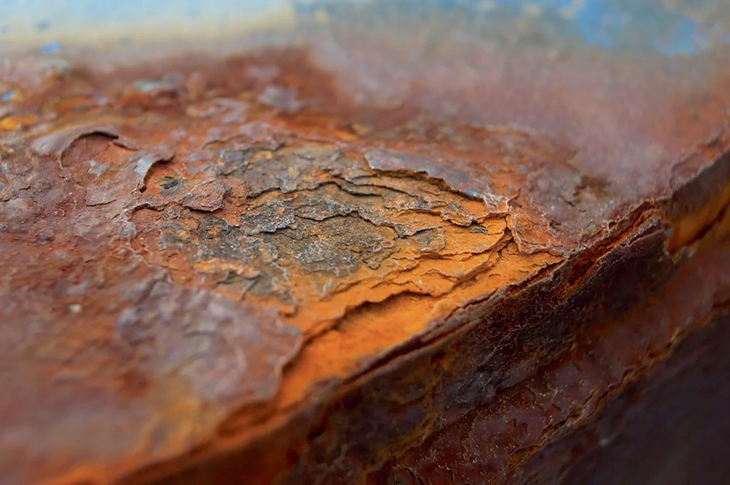
Понятие коррозии
Коррозия — самопроизвольное разрушение металлов и сплавов в результате химического, электрохимического или физико-химического взаимодействия с окружающей средой.

Slide 5
Виды коррозии
Электрохимическая коррозия
Кислородная коррозия
Водородная коррозия
Химическая коррозия

Slide 6
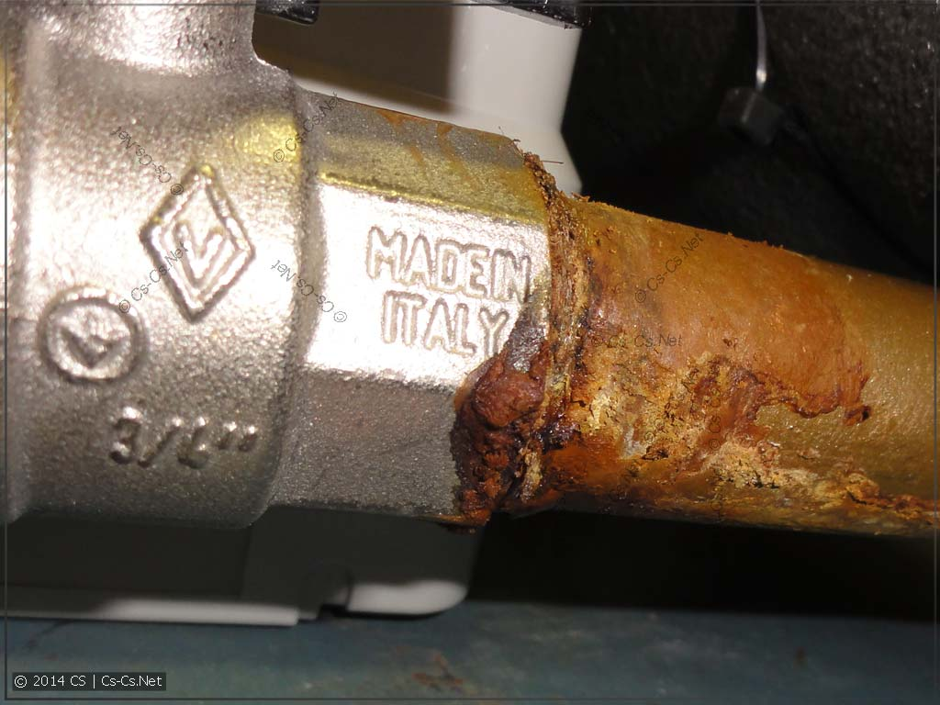
Электрохимическая коррозия
Электрохимическая коррозия возникает при контакте металла с окружающей электролитически проводящей средой. При электрохимической коррозии всегда требуется наличие электролита (Конденсат, дождевая вода и т. д.), с которым соприкасаются электроды — либо различные элементы структуры материала, либо два различных соприкасающихся материала с различающимися окислительно-восстановительными потенциалами. Если в воде растворены ионы солей, кислот, или т. п., электропроводность её повышается, и скорость процесса увеличивается.

Slide 7
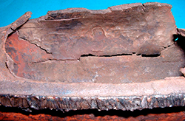
Водородная коррозия
Водородная коррозия может сопутствовать многим технологическим процессам, протекающим при повышенных температурах от 200 °С и давлениях от 300 МПа в средах, содержащих водород. Эти условия отвечают таким процессам, как гидрирование угля и нефти, синтез аммиака и метанола и др.
Водородная коррозия является результатом химического взаимодействия водорода с карбидной составляющей стали. Внешне проявление водородной коррозии означает сильное снижение прочности стали без заметного разрушения поверхности.

Slide 8
Кислородная коррозия
Кислородная коррозия является самым распространенным видом разрушения металла котла, ей подвергаются, все элементы котла, изготовленные из углеродистых и низкоуглеродистых сталей, которые контактируют с водой практически с любым содержанием в ней кислорода. Кислородная коррозия развивается в глубь металла. При исследовании причин появления и распространения данного вида коррозии при эксплуатации котлов, прежде всего, необходимо провести анализ условий работы котла в предаварийный период, анализ качества питательной воды, пара и отложений, анализ конструктивных особенностей котла.

Slide 9
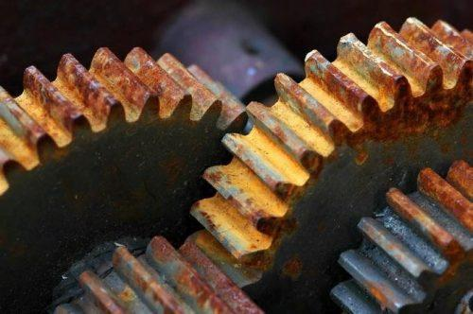
Химическая коррозия
Химическая коррозия – результат химических реакций, в которых после разрушения металлических связей атомы металла и окислителя образуют химическую связь. Данный тип коррозии наблюдается в средах, которые не проводят электрический ток, сюда можно отнести газы и жидкие неэлектролиты.

Slide 10
Основные методы борьбы с коррозией
Выбор подходящего способа защиты поверхности от образования ржавчины определяется условиями, в которых работает данная деталь или конструкция. Наиболее эффективны следующие методы:
Нанесение поверхностных атмосферостойких покрытий;
Поверхностная металлизация;
Легирование металла элементами, обладающими большей стойкостью к участию в окислительно-восстановительных реакциях;
Изменение химического состава окружающей среды.

Slide 11
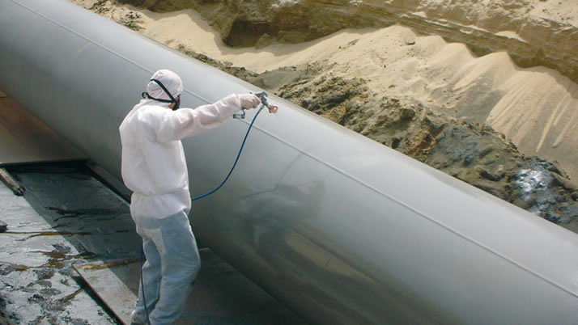
Механические поверхностные покрытия
Поверхностная защита металла может быть выполнена его окрашиванием либо нанесением поверхностных плёнок, по своему составу нейтральных к воздействию кислорода. В быту, а также при обработке сравнительно больших площадей (главным образом, подземных трубопроводов) применяется окраска. Среди наиболее стойких красок – эмали и краски, содержащие алюминий. В первом случае эффект достигается перекрытием доступа кислороду к стальной поверхности, а во втором – нанесением алюминия на поверхность, который, являясь химически инертным металлом, предохраняет сталь от коррозионного разрушения.

Slide 12
Достоинства и недостатки
Положительными особенностями данного способа защиты являются лёгкость его реализации и сравнительно небольшие финансовые затраты, поскольку процесс достаточно просто механизируется.
Вместе с тем долговечность такого способа защиты невелика, поскольку, не обладая большой степенью сродства с основным металлом, такие покрытия через некоторое время начинают механически разрушаться.

Slide 13
Химические поверхностные покрытия
Коррозионная защита в данном случае происходит вследствие образования на поверхности обрабатываемого металла химической плёнки, состоящей из компонентов, стойких к воздействию кислорода, давлений, температур и влажности. Например, углеродистые стали обрабатывают фосфатированием. Аналогом фосфатированию выступает оксалатирование – процесс обработки металла солями щавелевой кислоты.

Slide 14
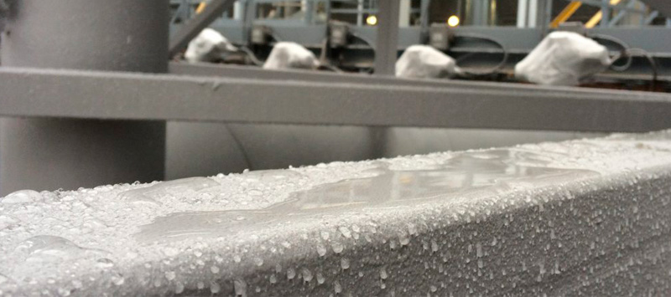
Недостатки
Недостатком данных методов является трудоёмкость и сложность их применения, требующая наличия специального оборудования. Кроме того, конечная поверхность изменяет свой цвет, что не всегда приемлемо по эстетическим соображениям.

Slide 15
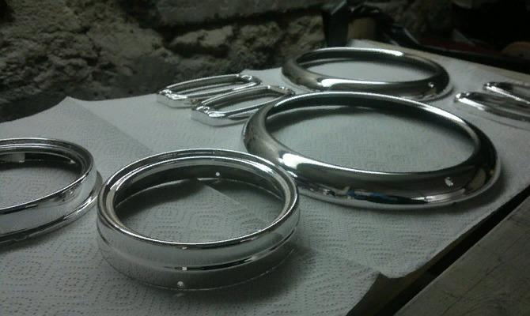
Металлизация
Металлизация — метод модификации свойств поверхности изделия путём нанесения на его поверхность слоя металла. Металлизации подвергаются как неметаллические поверхности (стекло, бетон, пластмасса), так и металлические. В последнем случае металлизацией наносится другой материал, например, более твёрдый или коррозионно-стойкий (хромирование, цинкование, алюминирование).

Slide 16
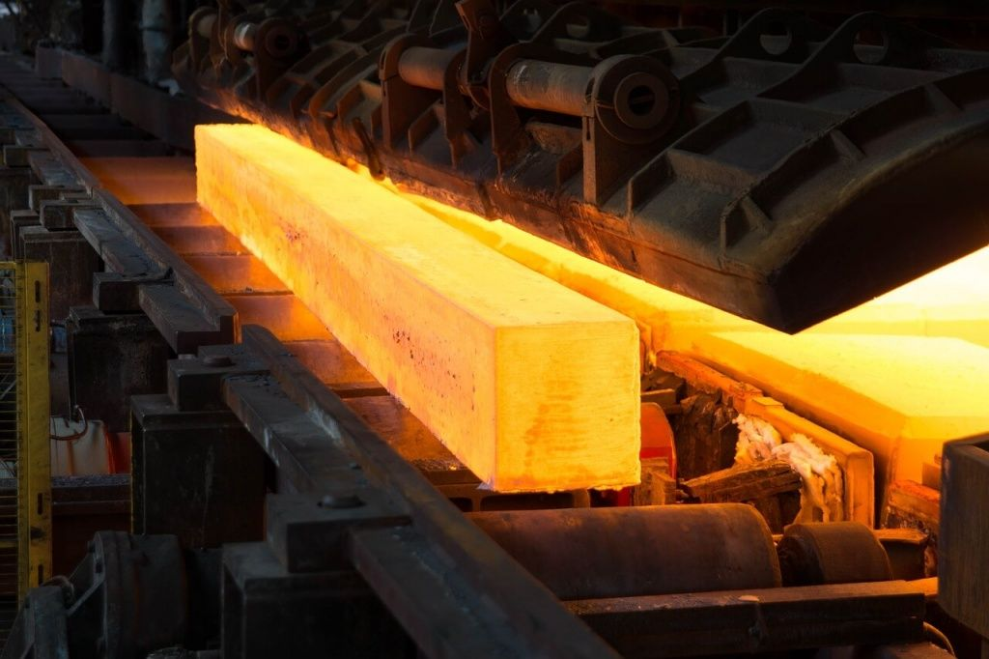
Легирование
Легирование (в переводе с латинского ligare – «связывать») – это процесс введения в состав материала (металла, сплава, полупроводника) определенных примесей. Применяется легирование для изменения или улучшения физических и химических свойств металлов, сплавов.

Slide 17
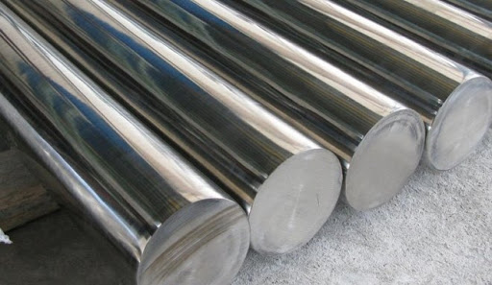
Легирование может быть объемным и поверхностным. Объемное легирование предусматривает введение добавок в весь объем металла. Поверхностное же легирование – введение легирующих добавок только в верхний (поверхностный) слой.
Добавки могут быть как металлические (алюминий, никель, хром, цинк, кобальт и др.), так и неметаллические (кремний, сера, фосфор и т.д.). Легирующих добавок может быть одна или несколько, которые придают основному металлу специальные свойства.

Slide 18
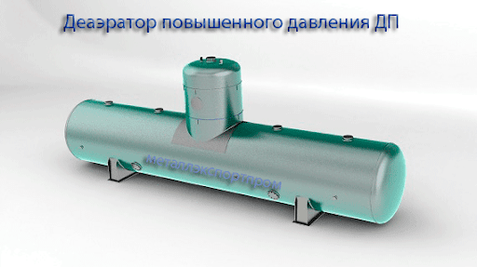
Защита теплотехнического оборудования от коррозии
В процессе эксплуатации теплоэнергетическое оборудование котельных и тепловых сетей подвергается коррозии, что приводит к снижению выработки тепловой и электрической энергии и даже к аварийной остановке.
Воду для тепловых сетей подвергают стабилизационной обработке путем введения различных реагентов в зависимости от состава примесей и рН. Воду обрабатывают фосфатами, фосфонатами, различными комплексонами и др. Для удаления агрессивных газов применяют декарбонизаторы и термические деаэраторы.

Slide 19
Также для защиты проводят следующие мероприятия:
изготовление труб теплообменных аппаратов из коррозионностойких металлов (красная медь, нержавеющая сталь);
удаление CO2 из добавочной обессоленной воды;
постоянный вывод неконденсирующихся газов из паровых камер ПНД, охладителей, подогревателей сетевой воды;
тщательное уплотнение сальников конденсатных насосов, арматуры, фланцевых соединений питательных трубопроводов низкопотенциальной части тракта;
обеспечение достаточной герметичности конденсаторов турбин со стороны охлаждающей воды и воздуха;
организация оперативного контроля за присосами воздуха и воды.

Slide 20
Заключение
Мы изучили коррозию, её виды, рассмотрели способы борьбы и защиты от неё, исследовали достоинства и недостатки данных методов. Ознакомились с мероприятиями, проводимыми на электрических станциях для борьбы и защиты от коррозии

Slide 21
Источники
Литературные источники:
Антикоррозионная защита металлов. Федосова Н.Л.
Защита от коррозии, старения и биоповреждений машин, оборудования и сооружений. Герасименко А.А.
Коррозия и защита металлических конструкций и оборудования. Жарский М.И.
Коррозия и защита от коррозии. Семенова И.В., Флорианович Г.М., Хорошилов А.В.

Slide 22
Интернет-источники:
https://www.okorrozii.com/legirovanie.html
https://blastingservice.ru/services/udalenie-kraski/korroziya-metallov/
https://tesiaes.ru/?p=10362
http://www.tehnoinfa.ru/korroziya/65.html

